Slide 1




ANMF · CHASSEURS DE GRAINES
Bilan 2025-2026
& cap 2027
Ce que les réseaux, la médiatisation et le site ont produit, et ce qu'on arrête, garde et ajoute pour aller plus loin.
Septembre 2026 · Alessandro Di Giovanni
Notes:
Deck de bilan pour préparer la reconduction 2027. Sources : GA4 (propriété chasseursdegraines.fr), API Meta Ads (compte ANMF), reportings mensuels Looker 2025 et juin 2026, board Monday PE 2025/2026, relevés d'abonnés de fin de mois.

Slide 2
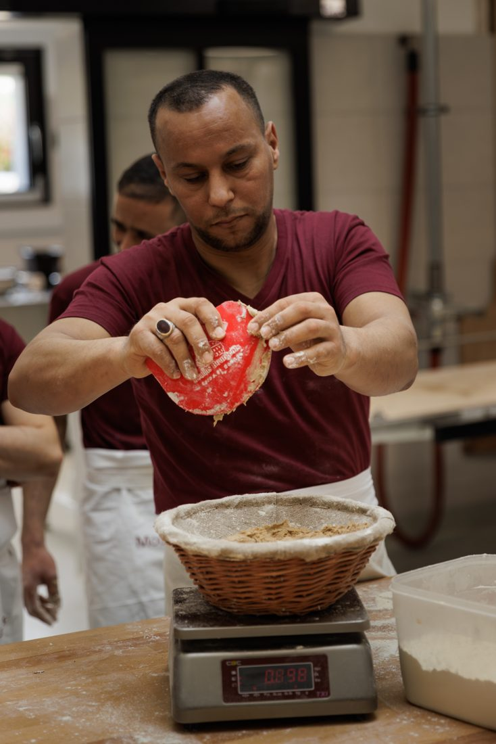
2 ANS DE CAMPAGNE
Ce qu'on a construit
2025
2026
Lancement TikTok : 0 → 464 abonnés en 8 mois
Première campagne d'influence (2 créateurs)
4 nouveaux piliers de contenus testés
Dark ads Meta + TikTok : 3 300 € HT
Trafic site ×10 sur les mois de campagne
Nouvelle DA + claim, comptes remis à jour
16 à 18 publications / mois tenues depuis mars
3 sets de stories interactives / mois
2 jours de tournage : 20 vidéos (immersion, FAQ expert, portraits, beauty shots)
Film de campagne 30 s + créatrice UGC
+236 %
12,6 M
×2
Shooting 2025 · banque d'images Chasseurs de Graines
abonnés Instagram
fév. 2025 → juil. 2026
impressions payantes
Meta + TikTok en 2025
sessions sur le site
jan.-août 2026 vs 2025
Notes:
Sources : board Monday PE 2025 et PE 2026, stratégie 2026, reportings Looker. 12,6 M = 1,02 M impressions Meta + 10,7 M TikTok Ads sur mai-nov. 2025. Sessions : 33 751 (jan.-août 2025) vs 66 215 (jan.-août 2026), GA4.

Slide 3
LES COMMUNAUTÉS
Des communautés qui grandissent, sauf X
Abonnés en fin de mois · Instagram et TikTok
+236 %
Instagram
1 042 → 3 496 abonnés. Reprise nette depuis mars 2026 (+200 / mois).
813
TikTok
Compte ouvert en mars 2025. Deux paliers : campagnes 2025 puis reprise avril 2026.
+27 %
LinkedIn ANMF
5 229 → 6 632. Croissance régulière, audience pro et prescripteurs.
1 423
X (Twitter)
1 429 en mars 2023. Aucun mouvement en 3 ans, 0 publication en 2026.
Sources : relevés d'abonnés de fin de mois (tableau ANMF I Reporting DS), fév. 2025 → juil. 2026. Facebook : 83 → 166.
Notes:
Instagram : creux nov. 2025 → fév. 2026 pendant l'inter-campagne (2 596 → 2 558), puis +938 entre mars et juillet 2026. TikTok : idem, stagnation hors campagne (464 → 438), reprise dès avril 2026.

Slide 4
LA MÉDIATISATION
Plus de résultats pour moins de budget
Meta Ads · campagne 2025 (mai-nov.) vs 2026 (mars-août)
Clics Meta par mois · 2025 vs 2026
 | 2025 · 7 mois | 2026 · 6 mois | Évolution
Budget | 3 275 € | 2 542 € | −22 %
Impressions | 1,02 M | 1,12 M | +9 %
Clics | 48 021 | 63 472 | +32 %
CTR | 4,69 % | 5,69 % | +21 %
CPM | 3,20 € | 2,28 € | −29 %
CPC | 0,07 € | 0,04 € | −43 %
Vidéos vues à 100 % | 41 384 | 58 751 | +42 %
TikTok Ads · la machine à volume
10,7 M
0,30 €
10 302
36 %
impressions
mai-nov. 2025
CPM 2025
0,26 € en juin 2026
visites du site
générées en 2025
hook rate du POV
« tes potes en stage »
Août 2026 : 18 186 clics à 0,03 € — le meilleur mois depuis le début de la campagne.
Sources : API Meta Ads, compte ANMF (relevé du 04/09/2026) ; reportings Looker campagne 2025 et juin 2026 pour TikTok Ads.
Notes:
Meta 2025 : 3 275,42 € pour 1 023 895 impressions, 48 021 clics, 41 384 vues à 100 %. Meta 2026 mars-août : 2 542,39 € pour 1 116 233 impressions, 63 472 clics, 58 751 vues à 100 %. TikTok : cumul 2026 non disponible dans les données récupérées (Supermetrics expiré) — seul juin 2026 est documenté : 483 € pour 1,85 M d'impressions, 1,76 M de vues, 7 536 visites.

Slide 5
LE SITE WEB
Le site : le trafic double, pas l'attention
Sessions mensuelles · 2025 vs 2026
D'où vient le trafic 2026 (jan.-août)
8 %
30 s
3,8 %
0
de sessions engagées (paid social)
de visite moyenne en campagne
de trafic SEO seulement
objectif de conversion configuré
contre 66 % depuis Google. Le clic est acheté 0,04 €, puis perdu.
97 s hors campagne. La home : 61 000 sessions, 18 % d'engagement.
Fiches métiers et guides : 400 vues chacun en 8 mois. Le site n'existe pas sur Google.
9 formulaires et 280 téléchargements en 8 mois, jamais comptés : rien ne prouve une candidature.
Source : GA4, propriété chasseursdegraines.fr, 1er janv. 2025 → 31 août 2026. Sessions engagées = > 10 s, ou 2 pages, ou une conversion.
Notes:
2025 : 63 079 sessions, 20,9 % engagées. 2026 jan.-août : 66 215 sessions, 18,4 % engagées. Août 2026 : 22 425 sessions (+86 % vs août 2025). Canaux 2026 : paid social 51 792, direct 10 629, organic search 2 527, organic social 846. Pages fantômes du thème encore servies : /produit/woo-album-4, /elements/tabs, etc.

Slide 6

RECOMMANDATIONS · 1/4
On arrête
Cinq choses qui coûtent du temps ou du budget sans preuve de résultat.
✕
X (Twitter)
✕
Envoyer les ads sur la page d'accueil
1 429 abonnés en mars 2023, 1 423 en mai 2026. Zéro publication en 2026 : on ferme proprement le compte (post de redirection, bio) au lieu de le laisser mourir.
78 % du trafic 2026 vient du paid social et seulement 8 % de ces sessions sont engagées. Un clic à 0,04 € qui atterrit sur une home généraliste est un clic jeté.
✕
Le boost uniforme à 50 / 70 € par publication
✕
Les posts « débat » sans animation
Les POV font 10,6 % de CTR, les reels inspirationnels 3,5 %. On arrête d'arroser tout le planning : le budget va aux 3 formats qui convertissent.
Baromètre, Donne ta définition, Unpopular opinion : 12 à 83 commentaires par mois pour 250 000 à 1 M d'impressions. Ils ne restent que s'ils sont animés (réponses, relance en story).
✕
Les livrables sans calendrier ferme
La ligne UGC prévue chaque mois depuis avril n'a été publiée qu'en septembre. Toute ligne budgétaire 2027 est datée, sinon elle est réallouée en tournage.
Chiffres : relevés d'abonnés, GA4 2026, API Meta Ads (juin 2026 : POV 10,59 % de CTR vs 3,46 % reel Inside 2025), board Monday PE 2026.

Slide 7
RECOMMANDATIONS · 2/4
On continue, et on améliore
Ce qui marche est prouvé par les chiffres. On le garde, et on le pousse un cran plus loin.
ON CONTINUE
ON AMÉLIORE
TikTok Ads
Le ciblage Meta
CPM 0,26-0,30 €, 10,7 M d'impressions en 2025, 1,85 M rien qu'en juin 2026. Le levier le moins cher pour toucher les 13-24 ans (42 % de l'audience).
45-54 ans = 22 % de l'audience 2025, 65+ en tête des impressions en juin 2026. Cible 16-30 : audiences, placements Reels et créas jeunes en priorité.
Inside · POV · Micro-trottoir · FAQ expert
L'optimisation des campagnes
Les meilleurs hook rates (36 % sur le POV « tes potes en stage ») et la totalité des visites site issues des ads.
Aujourd'hui sur le clic. Demain sur la session engagée puis le lead, via événements GA4 et pixels Meta / TikTok.
La cadence 16-18 publications / mois
Le retargeting
Tenue sans trou depuis mars 2026 : c'est ce qui a relancé Instagram (+938 abonnés en 5 mois).
60 000 visiteurs en 2026 jamais recontactés. Une audience site + engagés vidéo à relancer avec les témoignages.
LinkedIn ANMF
La mesure des stories
Taux d'engagement 10 % en 2025, 25 % en juin 2026, +27 % d'abonnés. Le seul canal qui parle aux prescripteurs.
3 sets par mois, aucun KPI dans le reporting. Réponses aux stickers et clics lien à intégrer au dashboard.
Les stories interactives
L'UGC
Grain de vérité, T'es plutôt, La bonne graine, Le compte est bon : 3 sets par mois, mécaniques natives, zéro média.
Passer d'une créatrice à un programme d'apprentis-ambassadeurs : 4 profils, 1 vidéo par mois chacun, brief et cadre contractuel.
Chiffres : reportings Looker 2025 et juin 2026, API Meta Ads, GA4, board Monday PE 2026.

Slide 8
RECOMMANDATIONS · 3/4
On ajoute (1) : six leviers pour changer d'échelle
Le dispositif 2026 a prouvé le contenu et la médiatisation. 2027 va chercher la cible là où elle décide, et transforme l'audience en candidats.
1
Opération Parcoursup
2
4 apprentis-ambassadeurs
3
Influence orientation, pas lifestyle
LYCÉENS · CONVERSION
ÉTUDIANTS · PREUVE SOCIALE
16-20 ANS · REACH
Du 15 janvier au 13 mars, la seule fenêtre où les lycéens choisissent. Série quotidienne « 48 h avant tes vœux », live TikTok apprenti + chef meunier, dark concentré sur 8 semaines vers la page lycéen.
Quatre apprentis dans quatre moulins filment leur mois en vlog de 60 s. Plus crédible qu'une créatrice extérieure, un vivier de témoignages pour le site et les ads, et un calendrier qu'on tient.
Deux créateurs qui parlent études, alternance et Parcoursup aux 16-20 ans. Ils portent la cible qu'on va chercher aujourd'hui uniquement en payant, avec un discours qu'ils ont déjà installé.
4
Snapchat + YouTube Shorts
5
Les DM Instagram automatisés
6
Le terrain filmé
13-24 ANS · DISTRIBUTION
COMMUNAUTÉ · LEADS
PRESCRIPTEURS · NOTORIÉTÉ
Les 20 vidéos existent déjà. Snapchat est un des premiers réseaux des 15-24 ans en France, Shorts le second écran des 13-17. Zéro production supplémentaire, deux canaux de plus.
Un mot-clé en commentaire (« GUIDE ») envoie le guide des formations en message privé et capte l'e-mail. Les commentaires deviennent des leads, et chaque post fixe retrouve une raison d'exister.
Tournée micro-trottoir de 4 CFA et lycées pro, Journées européennes des moulins en mai avec une visite à gagner, salons d'orientation couverts en stories. Le contenu vient du réel, et les prescripteurs rencontrent la campagne.
Cibles issues de la stratégie 2026 (lycéens, étudiants et jeunes actifs, reconversion, prescripteurs). Persona TikTok 2025 : 42 % de 18-24 ans, 21 % de 13-17 ans.
Notes:
Chaque levier répond à un trou vu dans la donnée : la saisonnalité du site (×10 en campagne, rien hors campagne) pour Parcoursup ; la ligne UGC non tenue pour les ambassadeurs ; le ciblage Meta vieillissant pour l'influence orientation et Snapchat ; les commentaires quasi nuls des posts fixes pour les DM automatisés ; la 4e cible sans contenu pour le terrain.

Slide 9
RECOMMANDATIONS · 4/4
On ajoute (2) : le site convertit
Le social sait créer l'attention. En 2027, chasseursdegraines.fr doit la transformer et la prouver.
1
3 pages d'atterrissage par cible
Lycéen · reconversion · prescripteur, chacune branchée sur ses ads. Objectif : passer de 8 % à 30 % de sessions engagées depuis le paid.
Métiers Formations Moulins Offres
Je visite un moulin
25 000 postes. Et si c'était toi ?
2
Un tunnel mesurable
« Visiter un moulin », « être rappelé », « candidater en alternance » : formulaires courts, événements GA4, pixels Meta et TikTok. Premier chiffre de leads dès le T1.
Choisis ton profil, on te montre le chemin.
Lycéen·ne
En reconversion
Prof / CIO
3
Le SEO de fond
→ ma page
→ ma page
→ ma page
Fiches métiers et guides de formation réécrits pour la recherche (66 % d'engagement sur ce trafic aujourd'hui), pages fantômes du thème supprimées, Search Console suivie.
Ton e-mail pour recevoir le guide Parcoursup × meunerie
Je reçois le guide
4
La carte des moulins et les offres en vitrine
Jamais poussées en social : elles deviennent la destination des POV et des témoignages.
Principe de page d'atterrissage « lycéen » — maquette de travail, à concevoir.
8 % → 30 %
3,8 % → 15 %
0 → 500
de sessions engagées
depuis le paid social
de trafic SEO
sur les fiches métiers
leads mesurés
par an
Chiffres : GA4 2026 (sessions engagées paid social 8 %, organic search 66 %). Les pages /produit/… et /elements/tabs du thème sont encore servies et comptées.

Slide 10
CAP 2027
Ce qu'on vise, et comment on y va
Objectifs proposés pour 2027
Le dispositif 2027
Indicateur | Aujourd'hui | Objectif 2027
Abonnés Instagram | 3 496 (juil. 2026) | 5 000
Abonnés TikTok | 813 (juil. 2026) | 1 500
Abonnés LinkedIn ANMF | 6 632 (juil. 2026) | 7 500
Sessions site / an | 66 215 (8 mois 2026) | 120 000
Sessions engagées depuis le paid | 8 % | 30 %
Leads mesurés (visite, rappel, candidature) | non mesuré | 500
CPC Meta · CPM TikTok | 0,04 € · 0,26 € | ≤ 0,05 € · ≤ 0,30 €
12 mois sans trou d'inter-campagne : les abonnés stagnent dès que ça s'arrête
18 publications / mois + 3 sets de stories, diffusés aussi sur Snapchat et Shorts
Opération Parcoursup (janv.-mars) et rentrée : dark concentré, optimisé sur le lead
4 apprentis-ambassadeurs, 2 créateurs orientation, tournée de 4 CFA
DM automatisés, retargeting, pages d'atterrissage, tunnel et SEO
Un dashboard social + site + leads, lu ensemble chaque mois
1
Octobre 2026
2
Novembre
3
Décembre
4
Janvier 2027
Présentation du bilan et des recommandations
Proposition 2027 chiffrée : social + site
Signature, brief créa et plan de tournage
Pages d'atterrissage en ligne avant les vœux Parcoursup
Objectifs proposés à partir des tendances 2025-2026 ; à valider avec l'ANMF. « Leads mesurés » suppose le tunnel et les événements GA4 décrits en page précédente.

